Slide 1
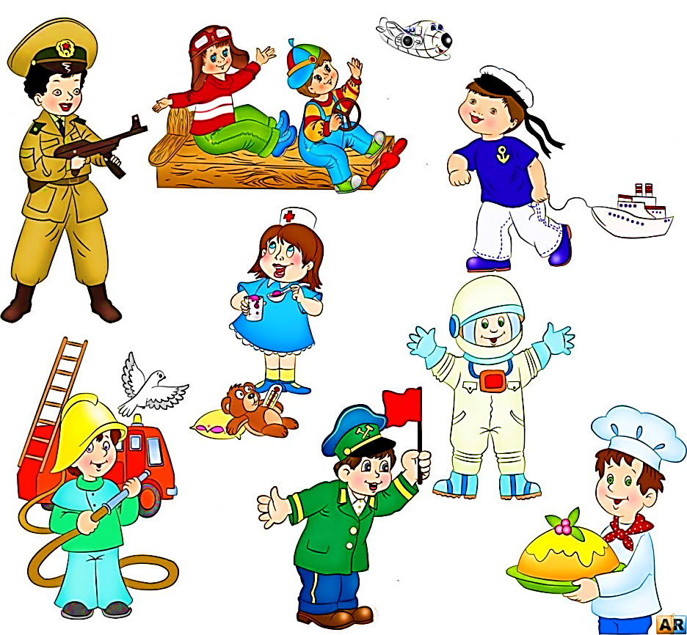
Педагогический проект «В мире профессий»
Выполнили:
Исиметова Л.Г.
Валиева Г.Р.

Slide 2
Педагогический проект для детей среднего дошкольного возраста
Тип проекта: познавательно-информационный
Вид проекта: краткосрочный (март)
Возраст детей: 4-5 лет
Участники проектной деятельности: дети, родители, воспитатели

Slide 3
Цель: расширить представление детей о роли труда в жизни людей и о многообразии профессий
Задачи:
- формировать реалистические представления о труде людей;
- помочь понять детям о важности, необходимости каждой профессии
- расширить у детей знания и представление о профессиях своих родителей, место работы, значимость их труда, гордость и уважение к труду своих родителей
- развивать умение соотносить результаты труда и набор трудовых процессов с названиями профессии
- формировать у детей потребности задуматься о выборе будущей профессии

Slide 4
Методы:
беседы с детьми
встреча с интересными людьми, мастер-класс
наблюдение за трудом людей разных профессий
экскурсии
обогащение предметно- развивающей среды по теме проекта

Slide 5
Подготовительный этап
Что мы знаем?
Что мы хотим узнать?
Как мы узнали? Как рассказать о том, что мы узнали?

Slide 6
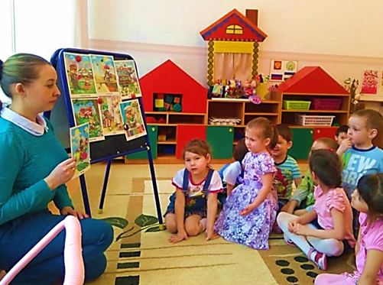
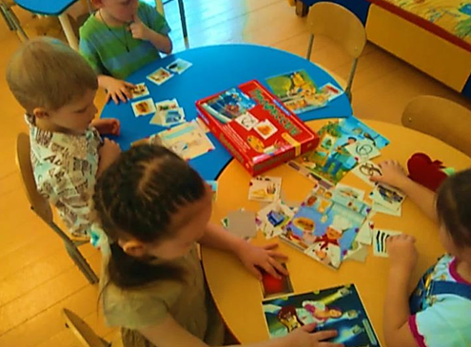
Основной этап
Познавательное развитие

Slide 7
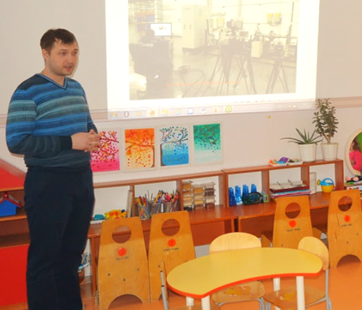
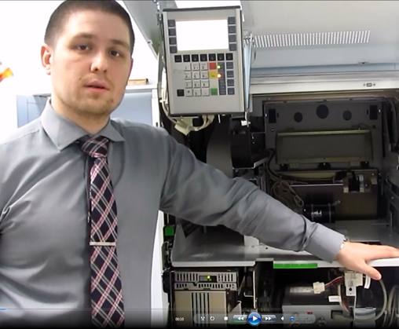
Основной этап
Социально – коммуникативное развитие

Slide 8
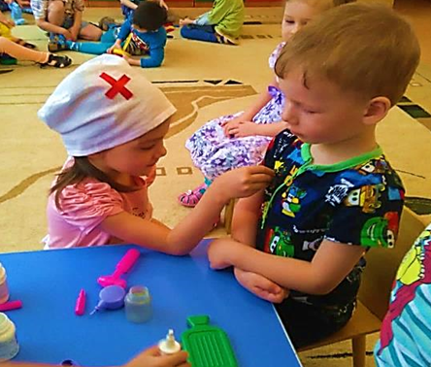
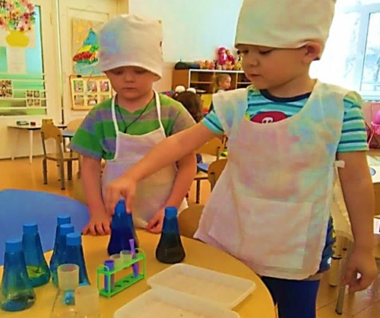
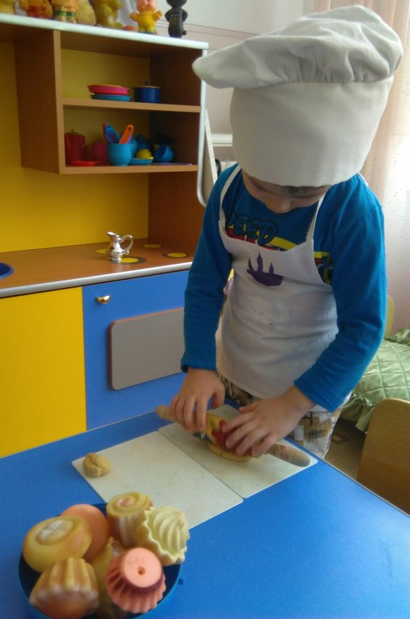
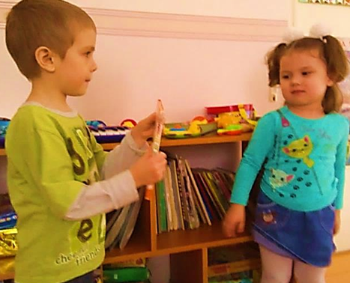
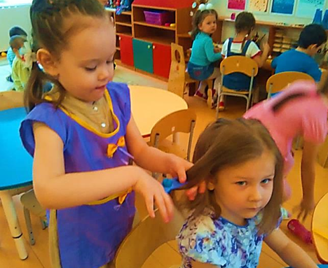
Основной этап
Социально – коммуникативное развитие

Slide 9
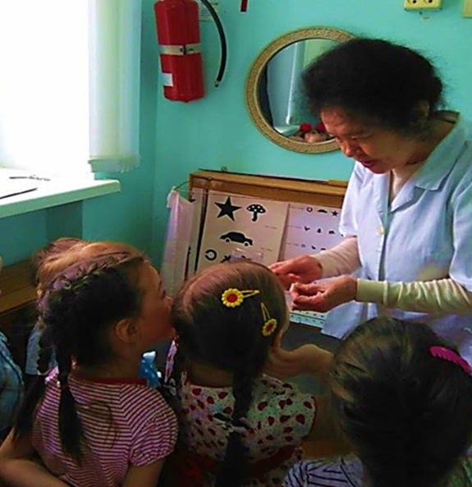
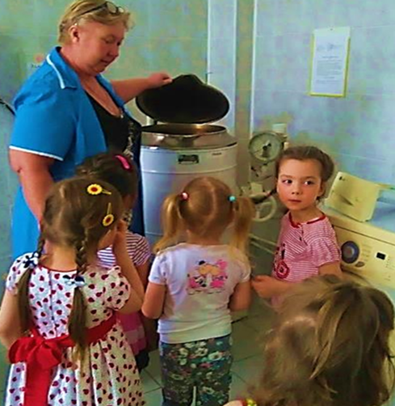
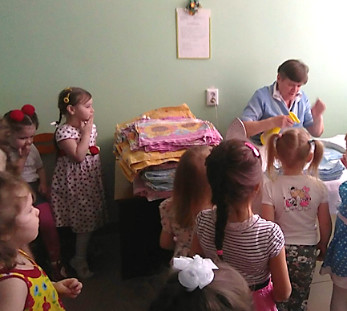
Основной этап
Речевое развитие

Slide 10
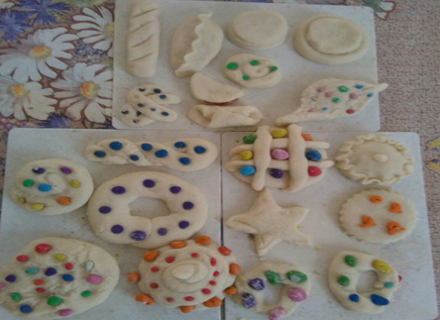
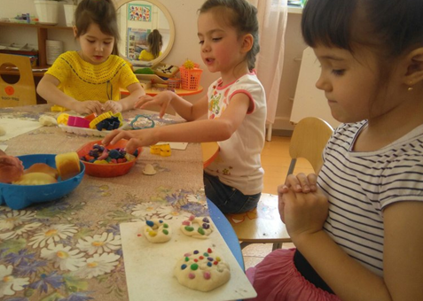
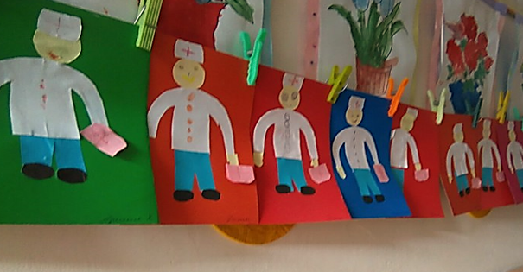
Основной этап
Художественно - эстетическое развитие

Slide 11
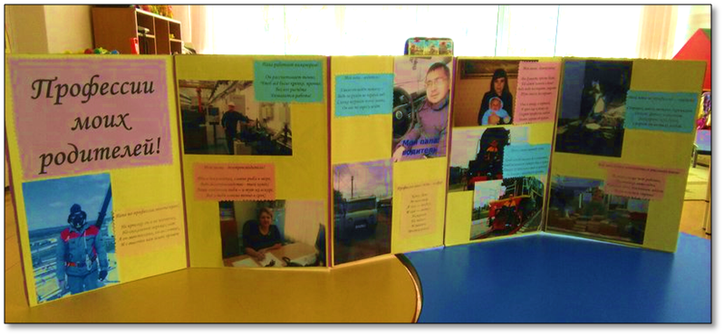
Взаимодействие с родителями

Slide 12
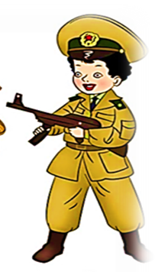
СПАСИБО ЗА ВНИМАНИЕ!

